Slide 1
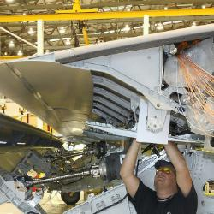
Сборка отсеков и агрегатов металлической конструкции

Slide 2
Принятые сокращения
БП – базовая плита
ЗУ – заклепка универсальная
ЛА – летательный аппарат
ЛЖ – лонжерон
НО – направляющее отверстие
НП – наружная поверхность (обшивки)
ОП – опора
ОСБ – отверстия под стыковые болты
ПК – поверхность каркаса
ПР – прижимная плита
ПРС – плита разделочного стенда
РБ – рубильник
СП ‒ сборочное приспособление
ТП – технологический процесс
ТПП – технологическая подготовка производства
ТУ – технические условия
ФП – фиксатор приспособления

Slide 3
Содержание лекции
Дифференцированные и недифференцированные схемы сборки
Панелированные и непанелированные отсеки и агрегаты
Сборка непанелированных отсеков и агрегатов
Сборка панелированных отсеков и агрегатов
Поточный метод сборки панелированных отсеков и агрегатов
Обработка разъемов и стыков в разделочных стендах
Сборка агрегатов из отсеков
Контроль обвода агрегатов
Способы компенсации погрешностей при сборке

Slide 4
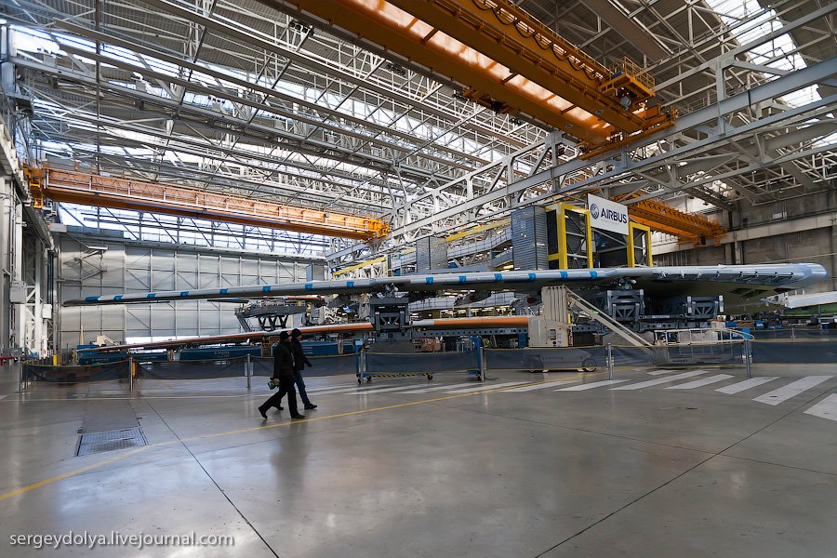
Дифференцированные и недифференцированные схемы сборки

Slide 5
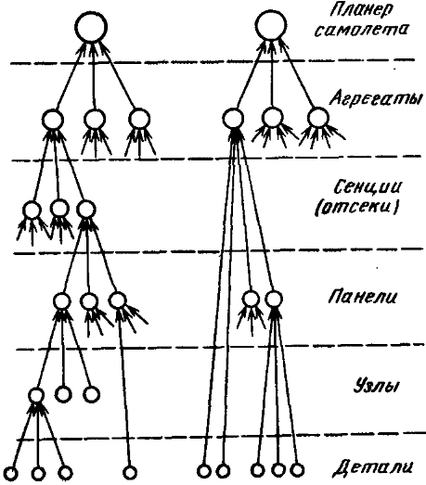
Схемы сборки
По степени расчлененности собираемых агрегатов планера различают дифференцированные и недифференцированные схемы сборки.
При дифференцированной схеме (а) агрегат членят на отсеки, узлы и детали.
При этом для каждой сборочной единицы изготавливают СП. Сборку выполняют широким фронтом, благодаря свободному доступу к зонам работ широко применяют механизированное и автоматизированное оборудование, что обеспечивает высокую производительность труда и хорошее качество.
а)
б)
При недифференцированной сборке (б) агрегат собирают непосредственно из деталей и небольшого числа узлов, минуя стадию сборки панелей и секций. Сборку выполняют в стапеле агрегата: из-за стесненных условий преобладают ручные работы, производительность гораздо ниже, чем при первой схеме.

Slide 6
Схемы сборки
В серийном производстве применяют дифференцированную схему, а недифференцированную схему используют в опытном производстве для сокращения цикла производства за счет сокращения сроков изготовления СП.
Рационально расчлененная конструкция обеспечивает:
расширение фронта работ при проектировании ТП и средств оснащения, что сокращает сроки и трудоемкость ТПП;
комплексную механизацию и автоматизацию процессов выполнения соединений, что повышает их качество, производительность труда и улучшает условия труда;
наилучшие условия для контроля качества основной массы соединений;
расширение фронта работ путем организации параллельной сборки отсеков, секций и узлов, что сокращает цикл сборочных работ;
транспортировку и ремонт агрегатов и отсеков.

Slide 7
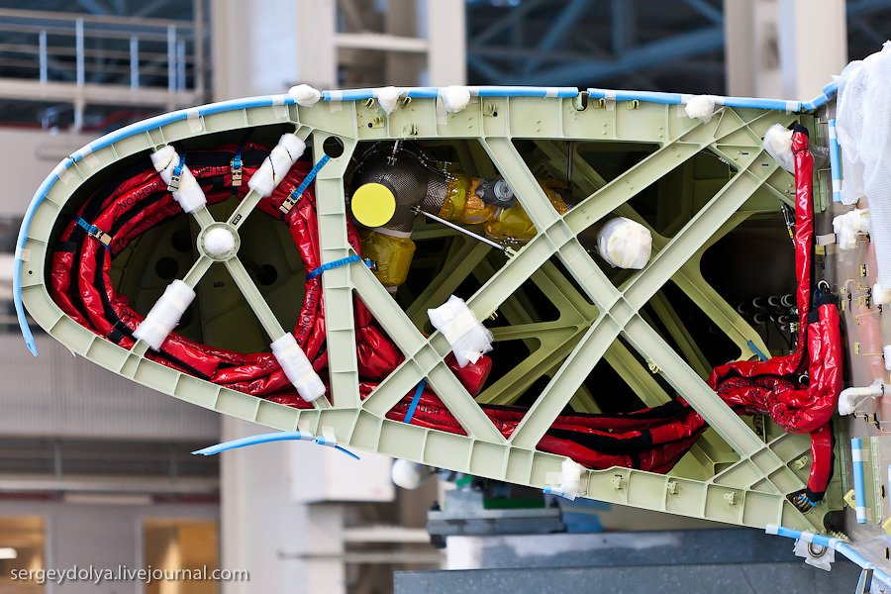
Панелированные и непанелированные отсеки и агрегаты

Slide 8
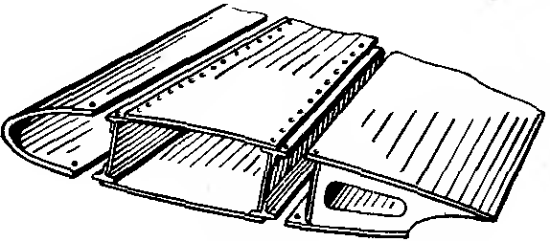
Виды отсеков и агрегатов
Отсеки и агрегаты можно объединить в три группы:
Отсеки и агрегаты непанелированной конструкции – собираются из отдельных деталей и небольших узлов. Сборка требует сложных и громоздких СП, не дает расширить фронт работ;
Отсеки и агрегаты панелированной конструкции (а), собираемые из панелей, узлов сборной и монолитной конструкции. Конструкция СП проще, возможно расширение фронта работ и механизация сборки;
Агрегат собирается из предварительно собранных отсеков (б, г), поступающих на сборку когда в них выполнены все сборочные, монтажные и испытательные работы. Сборка агрегата сводится к стыковке отсеков и соединению коммуникаций по стыкам и разъемам.
а)
г)
б)

Slide 9
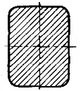
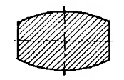
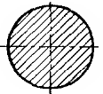
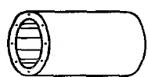
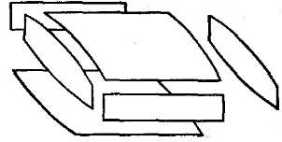
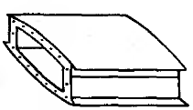
Виды отсеков и агрегатов
по форме поперечного сечения
круглые | овальные |  | прямоугольные |  | эллиптические
по форме обвода в плане
цилиндрическая |  | коническая |  | двойной кривизны
по наличию панелирования
непанелированный |  |  | панелированный

Slide 10
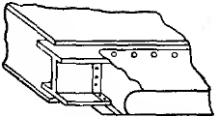
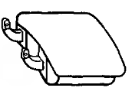
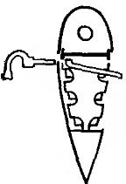
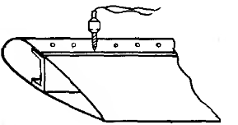
Виды отсеков и агрегатов
по герметизации
герметичный |  | негерметичный
по виду стыков и разъемов
Конструктивные стыки, разъемное болтовое соединение | Технологический стык, неразъемное клепаное соединение |  | Разъем-шарнир
по подходу в зону клепаных и сварных швов
двусторонний |  | односторонний

Slide 11
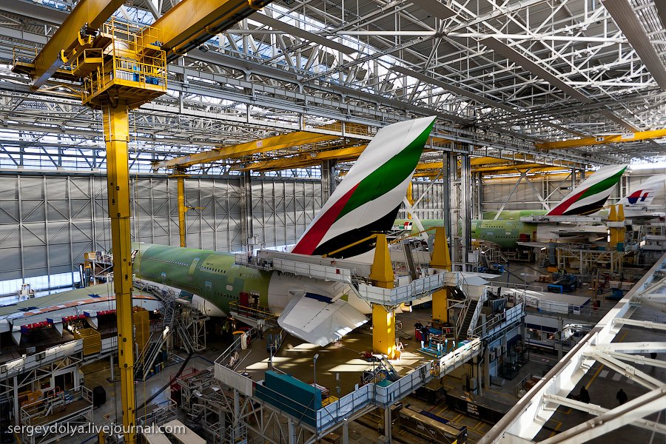
Сборка непанелированных отсеков и агрегатов

Slide 12
Сборка непанелированных отсеков и агрегатов
Такая сборка производится в одном СП и в определенной технологической последовательности. На сборку таких изделий поступают в основном отдельные детали и некоторые узлы.
Такой способ сборки изделий характеризуется большим количеством операций, длительностью цикла, применением малопроизводительных ручных инструментов (при клепаной конструкции — пневматических дрелей и молотков, а при сварной – ручных сварочных клещей). В связи с этим качество соединений получается невысоким, а трудоемкость сборочных работ большой. Этот метод сборки применяют при изготовлении в серийном производстве отдельных небольших отсеков самолетов и при сборке изделий в опытном производстве.
Рассмотрим в качестве примера сборку и клепку тормозного щитка с базированием по поверхности каркаса (ПК) при образовании аэродинамических обводов.

Slide 13
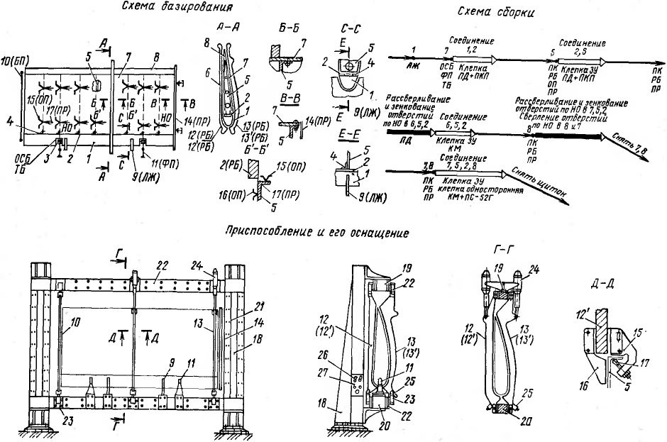
Схема базирования, сборки и СП для сборки тормозного щитка

Slide 14
Конструктивно-технологические особенности
Тормозной щиток состоит из следующих деталей и узлов: носка 1, лонжерона 2 с узлами навески и стойками 4, нервюр 5, нижней 6 и верхней 7 обшивок и законцовки профиля 8.
Детали и узлы щитка выполнены из материала Д16Т. Носок 1 и нижняя обшивка соединены с лонжероном и нервюрами заклепками ЗУ, верхняя обшивка заклепками с сердечником при одностороннем подходе в зону клепки. Профиль 8 соединен с обшивками заклепками ЗУ при двухсторонней потайной клепке. Точность по обводу со стороны нижней обшивки ±0,5 мм, а верхней ±1,5 мм на сторону
Notes:
Алюминиевый сплав Д16т относится к термически упрочняемым алюминевым сплавам. Это означает, что его можно закалить. Сплав содержит 3,8-4,9% меди и 1,2-1,8% магния.

Slide 15
Схема сборки
Сборку производят в следующей последовательности:
1) устанавливают носок 1 на ложементы 9 (ЛЖ) и упирают в плиту 10 (БП);
2) устанавливают лонжерон 2 по ОСБ в узлах поворота щитка и фиксаторах приспособления 11 (ФП);
3) подводят прижимную плиту 14 (ПР). По НО в обшивке носка сверлят и зенкуют отверстия по стыку носка с лонжероном. Соединяют носок с лонжероном заклепками ЗУ;
4) закрывают рубильники 12, 13 (РБ), устанавливают нервюры 5 и прижимают их к опорам 15, 16 (ОП) прижимами 17 (ПР);
5) по НО в стойках 4 лонжерона 2 сверлят отверстия в нервюрах 5. Соединяют лонжерон с нервюрами. Сверление и клепку выполняют пневмодрелями и переносными прессами;
6) открывают рубильники 12 (РБ) и отводят 14 (ПР). Устанавливают обшивку 6. Закрывают рубильники 12 (РБ) и подводят 14 (ПР). По НО в обшивке рассверливают и зенкуют отверстия в лонжероне и нервюрах. Соединяют обшивку с лонжероном и нервюрами;

Slide 16
Схема сборки
7) открывают рубильники 13 (РБ) и отводят 14 (ПР). Устанавливают обшивку 7 и профиль 8. Закрывают рубильники 13 (РБ). По НО в обшивке рассверливают и зенкуют отверстия в нервюрах и лонжероне. По НО в обшивке 6 сверлят отверстия в профиле 8 и в обшивке 7. Открывают рубильники и отводят 14 (ПР). Снимают обшивку 6 и профиль 8. Очищают отсек от стружки;
8) вновь устанавливают обшивку 7 и профиль 8. Закрывают рубильники и подводят 14 (ПР). Соединяют обшивку 7 с каркасом заклепками с сердечником с помощью гидравлического и пневматического переносного пресса (ПС-52Г);
9) зенкуют отверстия в обшивках и профиле. Соединяют профиль с обшивками заклепками при двухсторонней потайной клепке;
10) открывают рубильники. Отводят прижимную плиту 14 (ПР). Снимают ТБ и отводят фиксаторы 11 (ФП). Снимают щиток с приспособления.

Slide 17
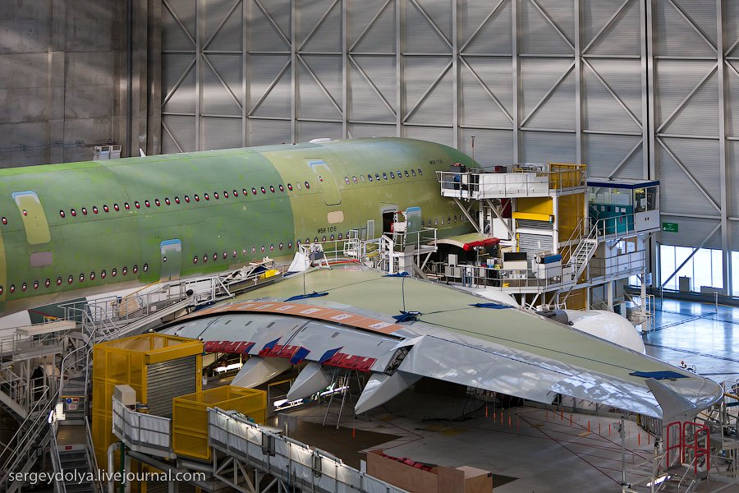
Сборка панелированных отсеков и агрегатов

Slide 18
Сборка панелированных отсеков и агрегатов
ТП сборки отсека или агрегата панелированной конструкции по характеру и объему работ резко отличается от процесса сборки непанелированной конструкции. Сборка в этом случае состоит из установки узлов и панелей в сборочное положение и соединении их между собой в местах стыков.
На следующем слайде показана конструкция носового отсека фюзеляжа и схема стапельной сборки этого отсека. На сборку отсека поступают отдельные детали и собранные узлы и панели. Поступающие на сборку узлы и панели, полученные в процессе узловой сборки или выполненные в виде монолитных элементов, должны соответствовать техническим условиям на их поставку на рассматриваемый этап сборки.
Панели и узлы должны быть полностью собраны (клепкой, сваркой или склеиванием), обработаны по периметрам (контурам) стыков, иметь, где это предусмотрено, НО и припуски по длине.

Slide 19
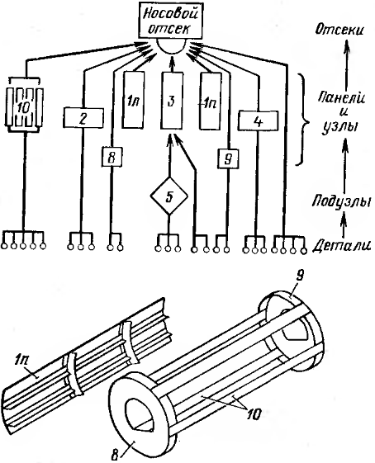
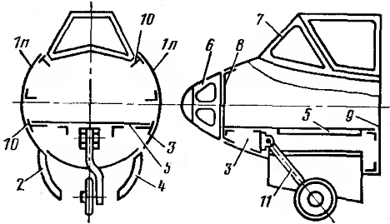
Сборка носового отсека фюзеляжа
а)
б)
Носовой отсек фюзеляжа
1п и 1л – правая и левая панели отсека; 2,4 – створки передней опоры; 3,10 – усиленный стрингер; 5 – пол; 6 – каркас фонаря штурмана; 7 – каркас фонаря пилота; 8 – шпангоут №6; 9 – стыковой шпангоут №11; 11 – передняя стойка шасси
Схема стапельной сборки
носового отсека фюзеляжа
(см. позиции на левом рисунке)

Slide 20
Порядок сборки
Сборку отсека производят в следующем порядке:
в СП по базовым поверхностям устанавливают и закрепляют шпангоуты 8 и 9, затем устанавливают усиленные стрингеры 10, соединяя их со шпангоутами. Этой операцией заканчивается сборка каркаса;
на каркас как на сборочную базу устанавливают панели. На рисунке б показана постановка правой боковой панели. Сверлят отверстия по НО в шпангоутах и усиленных стрингерах или при помощи специальных сверлильно-зенковальных головок, установленных на СП. Затем отверстия зенкуют под заклепки или болты по стыкам шва;
ставят заклепки (болты) по стыковым швам, расположенным на силовых стрингерах и шпангоутах. При сборке панелированных изделий объем клепальных работ уменьшается, и снижается общая трудоемкость сборки отсека или агрегата за счет снижения затрат на узлы и панели, которые в этом случае собираются на механизированном оборудовании или на клепальных (сварочных) автоматах.

Slide 21
Преимущества способа
Преимущество панелированной конструкции очевидно. Так например, сборка отсека непанелированной клепаной конструкции длиной 2 м и диаметром 0,8 м длится 12 рабочих смен, в то время как сборка этого же отсека при панелированном варианте длится всего 6 смен. Такое сокращение цикла достигнуто путем параллельной сборки панелей и узлов в специальных приспособлениях и применения механизированной клепки.
Эффективность процесса сборки панелированной конструкции можно также оценить в условных единицах, отнеся затраченное на сборку время к 1 кг массы конструкции, по отношению
где С_{П}, С_{Н} – затраты времени на сборку панелированной и непанелированной конструкции, ч/кг; Т_{П}, Т_{Н} – трудоемкость сборки панелированной и непанелированной конструкции, ч; Q_{П}, Q_{Н} – масса панелированной и непанелированной конструкции.
Например, если трудоемкость сборки отсека крыла массой 470 кг при панелированной конструкции составляет 200 н-ч, а трудоемкость сборки того же крыла, но при непанелированной конструкции 845 н-ч, то из соотношений (1) получим С_{П} = 0,43 и С_{Н} = 1,8 ч/кг. Т.е. трудоемкость сборки непанелированной конструкции в 4 раза превышает трудоемкость сборки панелированной.

Slide 22
Стапельная и внестапельная сборка
Различают два этапа сборки: сборку в стапеле и сборку-монтаж вне стапеля (внестапельная сборка).
Примерами стапельной сборки являются процессы сборки тормозного щитка или носового отсека фюзеляжа.
Внестапельная сборка предусматривает установку по чертежам жестких узлов, съемных панелей и деталей, которые для сохранения своей формы и положения не требуют СП. На внестапельной сборке, кроме того, производится доработка соединений, т. е. постановка заклепок и болтов, к которым затруднены подходы, монтаж и установка механизмов, приборов, оборудования и коммуникаций, электрических, гидравлических и пневматических систем.
Внестапельная сборка также ведется по заранее разработанному ТП, в котором указываются оборудование, оснастка, инструмент и нормы времени на выполнение отдельных видов работ.

Slide 23
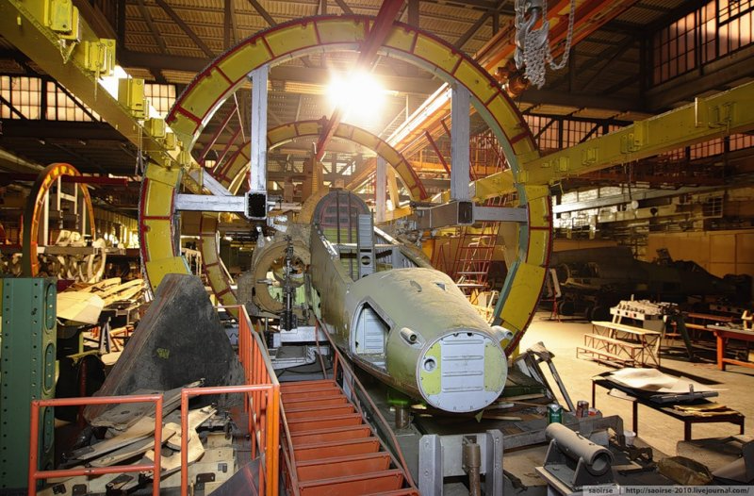
Сборка агрегатов из отсеков

Slide 24
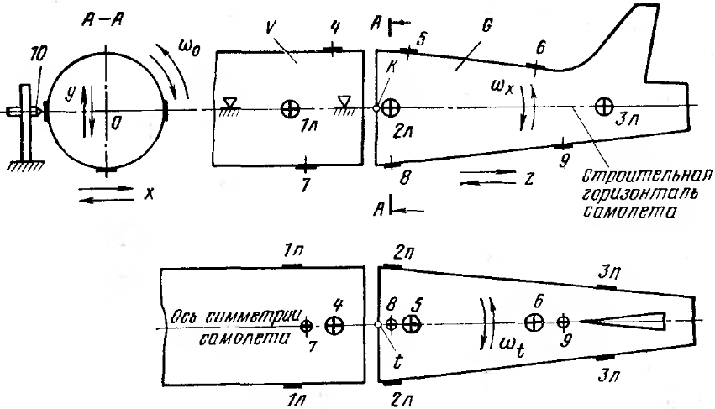
Принцип работы стыковочного стенда
1..6 – нивелировочные точки; 7, 8, 9 – УБО;
10 – пиноль для контроля положения нивелировочной точки

Slide 25
Принцип работы стыковочного стенда
На предыдущем слайде показан принцип работы стыковочного стенда. Стыкуемые отсеки V и G располагают вдоль оси симметрии и строительной горизонтали самолета. Отсек V закрепляют на стенде неподвижно, а отсек G может перемещаться относительно отсека V.
Установку отсеков в стенд можно выполнять в нескольких вариантах, т.е. путем установки отсеков по обводам на ложементы стенда и координацию их по УБО или закрепления отсеков за стыковочные узлы (стабилизатора, киля, шасси), которые в данной операции стыковки не участвуют.
В процессе стыковки отсек G подводят к отсеку V в направлении стрелки z. Поворачивают отсек в направлении стрелок ω₀, ω_{х}, ω_{r}, добиваясь такого положения, при котором нивелировочные точки 1, 2 и 3 будут находиться на линии строительной горизонтали, а нивелировочные точки 4, 5 и 6 ‒ на оси симметрии самолета, совмещают базовые поверхности отсеков (торцы, пазы, проточки, ОСБ), вставляют болты в OСБ и навертывают гайки.

Slide 26
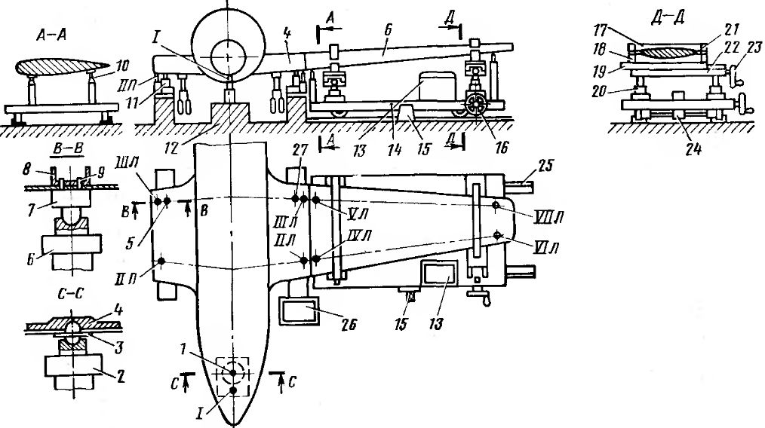
Конструкция стыковочного стенда
I,II,III,IV,VII – нивелировочные точки правые (П) и левые (Л); 1,5,27 – опорные узлы фюзеляжей и центроплана;
2,6 – шток гидроподъемника; 3 – шаровая подкладка; 4 – силовой шпангоут; 7 – опора; 8 – задний лонжерон центроплана;
9 – штырь; 10 – пиноль; 11,20 – гидроподъемник; 12 – фундамент; 13 – насосная станция и пульт управления гидроподъемников;
14 – тележка; 15 – фиксатор; 16 – штурвал ручного перемещения тележки; 17 – прижим; 18 – ложемент; 19 – суппорт;
21 – крепление прижима; 22 – каретка суппорта; 23 – рукоятка перемещения крыла в поперечном направлении;
24 – привод перемещения каретки в продольном направлении; 25 – рельсовый путь; 26 – насосная станция и пульт управления гидроподъемниками при установке центроплана в линию подъема

Slide 27
Конструкция стыковочного стенда
На предыдущем слайде приведена конструкция универсального стыковочного стенда для стыковки центроплана (V) с отъемной частью крыла (G). Соединение крыла и центроплана можно выполнять в виде фланцевого, телескопического или вильчатого стыка. Телескопический стык может быть конструктивным или технологическим.
На стыковку поступают: центроплан, соединенный с фюзеляжем, фюзеляж на собственных шасси (при стыковке средних и тяжелых самолетов) или на конвейерной тележке с последующей установкой в стенд с помощью подъемного крана.
В центроплане и фюзеляже обработаны опорные узлы 1, 5, 27 и нанесены нивелировочные точки I, II, III с правой и левой сторон. Узел стыка центроплана обработан в разделочном стенде и подготовлен для стыковки.

Slide 28
Конструкция стыковочного стенда
Фюзеляж вводят в стыковочный стенд, устанавливают на гидроподъемник и опоры 5 и 27 и шаровую прокладку 3. Включают с пульта 26 в работу насосную станцию и гидроподъемники под опорными узлами фюзеляжа, поднимают фюзеляж с центропланом и устанавливают их в линию полета. Положение линии полета определяют по показаниям на пульте 26 датчиков от пинолей, установленных под нивелировочными точками I, II, III с правой и левой сторон. После установки фюзеляжа и центроплана в линию полета подводят под фюзеляж хвостовую опору (на рисунке не показана), а подъемники фиксируют штырями. Отъемная часть крыла поступает на стыковку с обработанным стыком и нанесенными нивелировочными точками. Крыло устанавливают на ложементы 18, так чтобы пиноли находились под нивелировочными точками, и закрепляют прижимами 17. Устанавливают крыло в линию полета по показаниям на пульте 13 датчиков от пинолей, установленных под нивелировочными точками IV, V, VІ, VII левой стороны. Подводят крыло вместе с тележкой в зоне стыковки и регулируют вручную рукоятками 23 и штурвалом 16 положение крыла до совмещения базовых поверхностей стыка.

Slide 29
Конструкция стыковочного стенда
При совмещении базовых поверхностей вставляют в ОСБ стыковые болты и соединяют крыло с центропланом.
В случае технологического стыка производят клепку или сварку. После соединения крыла с центропланом освобождают прижимы 17, опускают ложементы вниз и отводят тележку из зоны стыка.
В таком же порядке производят стыковку правого крыла. Выполнив стыковочные работы, фюзеляж опускают на шасси и выводят из стыковочного стенда.

Slide 30
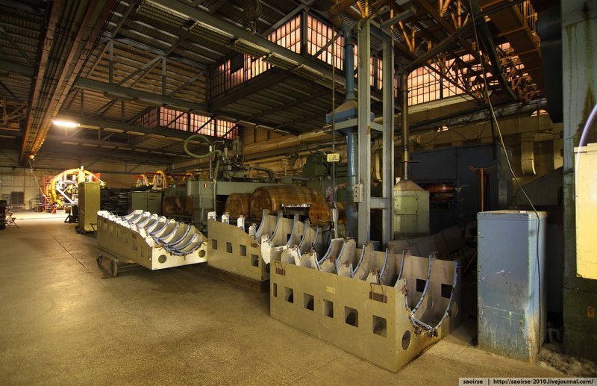
Контроль обвода агрегатов

Slide 31
Контроль обводов агрегатов
При современных высоких скоростях полета к обтекаемым воздушным потоком поверхностям предъявляются высокие требования, поэтому отклонения обводов агрегатов от теоретических обводов ограничены очень небольшими допусками. В связи с этим предъявляются высокие требования и в отношении точности изготовления деталей, сборочной оснастки, контрольно-измерительных приборов и методов измерения.
При плазово-шаблонном методе производства криволинейные поверхности агрегата задаются обычно контурами нескольких его сечений, вычерчиваемых на плазе. Контроль обводов таких поверхностей заключается в сравнении воспроизведенных контуров сечений с эталонными. Эталонным контуром может быть шаблон, теоретическая таблица координат линии контура сечения или формула, определяющая линию контура в аналитической форме.

Slide 32
Контроль обводов агрегатов
Для определения отклонений полученного обвода от эталонного существует несколько методов, например, замеры по обводам рубильников СП, по эквидистантным контршаблонам в контрольно-измерительных приспособлениях, по реперным точкам при нивелировке и др.
Примером применения первого из этих методов может служить определение отклонения обвода агрегата от обвода рубильника при помощи конического щупа (а). Для замера в каком-либо месте отклонения обвода необходимо в этом месте между рубильником 2 и агрегатом 3 ввести щуп 1 и определить размер ΔН. Контроль обвода таким образом весьма прост и не требует специальной оснастки, но дает малую точность, так как замеры производятся на агрегате зажатым рубильником, а не в свободном его состоянии. Обычно обводы агрегата после освобождения его из СП и снятия давления рубильников несколько изменяются, и этим объясняются неточности при измерении отклонений обводов в СП.
Такой метод применяют при контроле обводов агрегатов вертолета, для которых получаемая точность измерений не превышает установленных допусков. При изготовлении высокоскоростных самолетов этим методом можно пользоваться только для определения местных отклонений в виде вмятин, углублений обшивки в месте постановки заклепок и т. д.

Slide 33
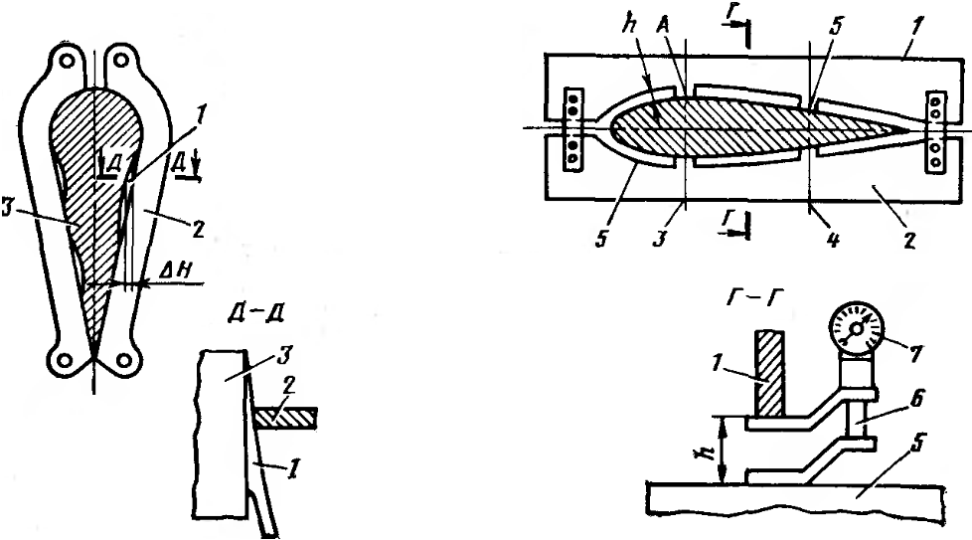
Схемы различных методов
контроля обвода агрегата
а)
б)
а – контроль обводов в СП (1 – щуп; 2 – рубильник; 3 - агрегат);
б – контроль обводов по эквидистантным шаблонам (1 и 2 – шаблон ШЭК;
3 и 4 – установочная база; 5 – агрегат; 6 – прибор; 7 – индикаторная головка)

Slide 34
Контроль обводов агрегатов
При контроле обводов эквидистантными контршаблонами (б) за базу для установки контршаблонов 1 и 2 принимают поверхности агрегата. Чаще всего в качестве таких опорных поверхностей принимают поверхности, проходящие через оси лонжеронов 3 и 4 (б). Эквидистантные контршаблоны выполняются с одинаковым по всей его поверхности зазором 7 — 5 или 20 мм относительно измеряемого обвода агрегата 5. При малых величинах зазора отклонения измеряемого обвода от обвода шаблона измеряются коническим щупом, а при больших — специальным прибором 6 и индикаторной головкой 7. Перед измерением этот прибор устанавливают на нуль с учетом зазора h. В процессе контроля прибор показывает абсолютную величину отклонений обвода агрегата от обвода контршаблона.

Slide 35
Контроль обводов агрегатов
Этот метод контроля обводов значительно точнее контроля в стапеле, но и он обладает рядом недостатков. Одним из недостатков метода контроля воспроизведенных обводов агрегата по эквидистантным контршаблонам является влияние погрешностей на результаты замеров всего обвода. Так, например, если опорные площадки, проходящие через оси лонжеронов 3 и 4, будут подняты или опущены относительно требуемого положения на какую-то величину, то эта погрешность сразу изменит величину эквидистантного зазора h. Не менее неприятным будет случай, когда опорная площадка в точке 3 будет поднята, а в точке 4 опущена на какую-то величину. В этом случае контршаблон окажется повернутым относительно оси симметрии агрегата, и при измерении зазора h обнаружится завал носка профиля, в то время как в действительности его нет.
Другим недостатком является то, что обводы проверяют только в плоскости расположения контршаблонов в каждом отдельном сечении, причем не может быть проверено положение обвода одного сечения относительно другого. При этом методе определить наличие закрутки крыла или лопасти несущего винта, а также положение обводов относительно стыков невозможно.

Slide 36
Контроль обводов агрегатов
Наиболее совершенным методом контроля обводов агрегата является измерение отклонений обводов при помощи контрольно-измерительных приспособлений. В таком приспособлении контролируемый агрегат устанавливается так, как он устанавливается и закрепляется на самолете.
Контрольно-измерительное приспособление состоит из каркаса 1, эквидистантных шаблонов 2, напоминающих рубильники, и тележки 3. На раме тележки имеются отверстия 4 (по два с каждой стороны) для фиксации ее в приспособлении. Контролируемый киль 5 устанавливается и закрепляется на тележке 3 узлами 6, которые имитируют соответствующие стыковые узлы фюзеляжа самолета. Тележка 3 вместе с килем вводится по рельсам 6 в каркас приспособления и фиксируется в нем в требуемом положении штырями 8, вводимыми в отверстия 4.

Slide 37
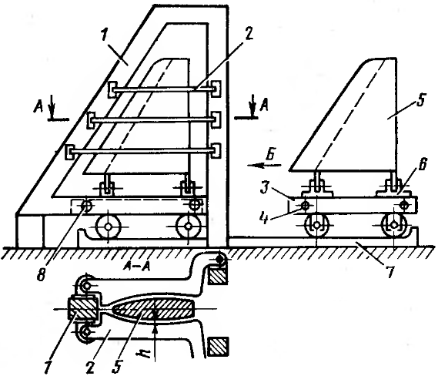
Контрольно-измерительное приспособление
для контроля обводов киля
1 – каркас; 2 – шаблон; 3 – тележка; 4 – отверстия; 5 – киль;
6 – узлы стыка; 7 – рельсы; 8 - штыри

Slide 38
Контроль обводов агрегатов
После установки киля в контрольно-измерительном приспособлении определяют отклонения обводов киля от обводов эквидистантных шаблонов. Контроль обводов агрегата осуществляется измерениями его обвода от обводов эквидистантных шаблонов прибором, рассмотренного ранее (б).
Контрольно-измерительное приспособление позволяет измерять отклонения обводов с точностью до 0,1 мм и определять направление и величину общей закрутки агрегата (киля, лопасти несущего винта).

Slide 39
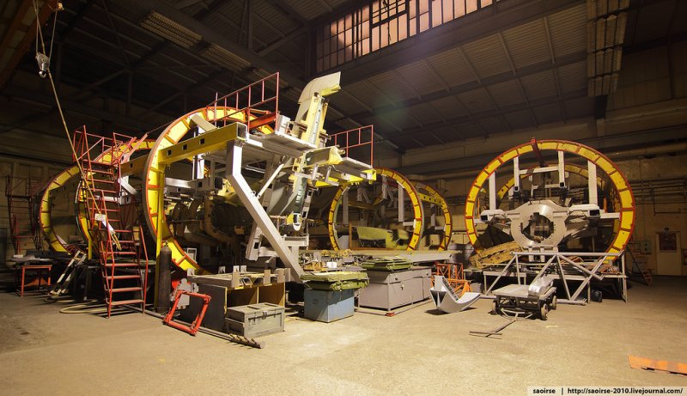
Способы компенсации погрешностей при сборке

Slide 40
Правило компенсации
Точность внешних обводов планера должна быть в пределах 1,0..2,5 мм. При значительных размерах и малой жесткости конструкции планера обеспечить такую точность обычным путем ‒ сборкой по методу полной взаимозаменяемости невозможно.
Поэтому на всех уровнях сборки действует правило компенсации: основной сборочный размер должен образовываться не как сумма погрешностей собираемых деталей, а как определяемый сборочными базами оснастки с требуемой точностью для данного уровня сборки независимо от погрешностей сборки или изготовления предыдущих уровней.

Slide 41
Компенсация погрешностей при сборке механической доработкой контура деталей
Выполнение этих условий обеспечивает достижение заданной точности узлов и агрегатов самолета доработкой замыкающего элемента при практически выполнимых производственных допусках на все элементы конструкции собираемого изделия.
Подгонка осуществляется ручным или механизированным способом путем обрезки припусков на листовых деталях, опиливания кромок и плоскости деталей, шабрения сопрягаемых плоскостей, фрезерования поверхностей, сверления и развертывания отверстий.
Метод сборки с механической доработкой контура деталей применяют при стыковке агрегатов планера. Для этой цели применяют специальные разделочные стенды, объединяющие в одном устройстве стапель сборки с фрезерными станками.

Slide 42
Компенсация погрешностей сборки
путем заполнения зазора
Зазоры могут быть результатом сложения погрешностей при отклонении размеров в пределах допусков на изготовление входящих в сборку узлов и деталей, либо они могут быть предусмотрены в качестве компенсирующего замыкающего размерного звена.
Заполняются зазоры следующими способами: подбором пакета прокладок различной толщины; механической обработкой (подгонкой) прокладки; заполнением компенсирующим заполнителем.
Наиболее эффективным с точки зрения снижения трудоемкости, повышения точности сопряжений и снижения монтажных напряжений в узле является использование заполнителей, представляющих собой полимерную композицию холодного отверждения.

Slide 43
Компенсация погрешностей сборки
упругой деформацией
При сборке с упругой деформацией поверхности деталей совмещаются между собой и/или с базами СП путем упругого деформирования сопрягаемых элементов узла.
Усилие деформации создается с помощью средств временного или постоянного крепления деталей или специальных механизмов СП. Наиболее простым и распространенным способом упругой деформации является установка болтов с выборкой зазоров подтяжкой резьбового соединения.
Метод упругого деформирования средствами СП заключается в создании усилия различными рычажными механизмами типа Винт-Гайка. При этом погрешности объекта сборки компенсируются его деформацией. Точность образуемого контура будет зависеть от точности формы рубильника стапеля, а также от остаточных деформаций после сборки.

Slide 44
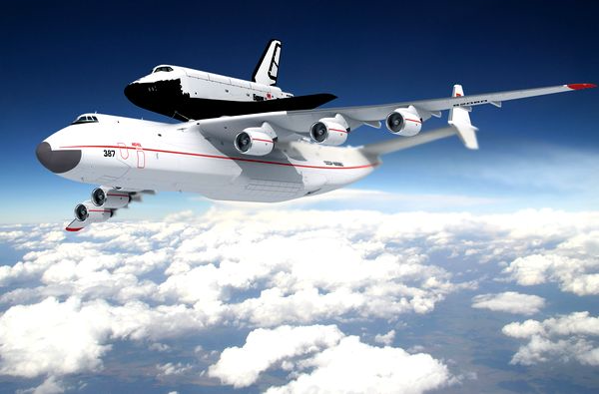
Спасибо за внимание!!!

